Slide 1
EXPRESSIEF TALENT
LESWEEK 9
MODULE A
Methodisch werken
dmv creatieve activiteiten

Slide 2
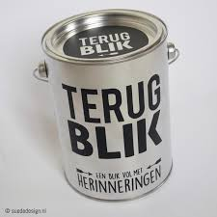
WAT GAAN WE DOEN VANDAAG?: - welkom / opstart vd les - terugblik naar vorige week - methodisch handelen -art journal inleveren quiz ter afsluiting

Slide 3
WAT HEBBEN WE VORIGE WEEK BESPROKEN OVER SPORT & SPEL?
WAAROM IS BEWEGEN BELANGRIJK?
WAT KUN JE BEREIKEN MET SPORT & SPEL

Slide 4
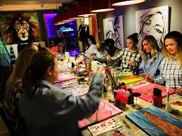
Creatieve activiteiten als onderdeel van het begeleidingsproces
Even weer opfrissen:
Creatieve activiteiten zijn nooit een doel op zich maar een middel tot het bereiken van een doel waarbij de cliënt(en) centraal staan.

Slide 5
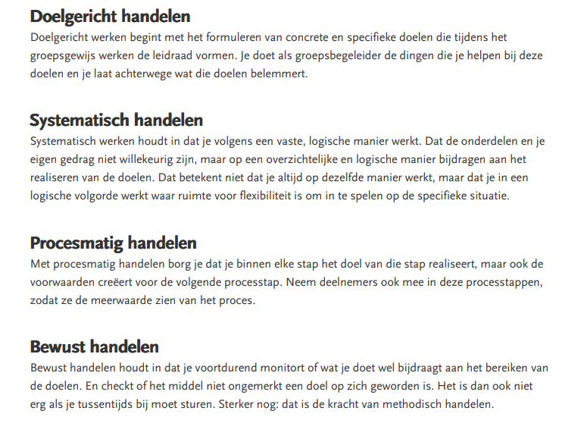
Methodisch werken

Slide 6
HOE?
PROFESSIONALS ZETTEN OA CREATIEVE ACTIVITEITEN IN OM SAMEN MET DE CLIËNT DOELEN TE BEHALEN DIE IN HET ONTWIKKELPLAN STAAN

Slide 7
HOE?
DOOR HET VOLGEN VAN EEN ACTIVITEITENPLAN WERK JE SYSTEMATISCH; JE VOLGT NAMELIJK EEN STAPPENPLAN. JULLIE ZIJN GESTART MET FASE 1: IN BEELD BRENGEN VAN DE DOELGROEP EN DE MOGELIJKHEDEN/BEPERKINGEN.

Slide 8
HOE?
DOOR AANDACHT TE HEBBEN VOOR, TIJDENS EN NA DE ACTIVITEIT VOOR HET PROCES VAN DE CLIENT.
JE OBSERVEERT, SIGNALEERT EN MAAKT GEDRAGINGEN OF HANDELINGEN BESPREEKBAAR MET DE CLIENT EN/OF COLLEGA’S.
EN NIET TE VERGETEN…JE GEEFT COMPLIMENTEN!

Slide 9
HOE?
DOOR VOORTDUREND AF TE VRAGEN: DOE IK NOG WAT IK MOET DOEN? WAT IS DE REDEN DAT IK DIT AANBIED? WAT IS HET DOEL WAT IK WIL BEREIKEN MET DE CLIENT?

Slide 10
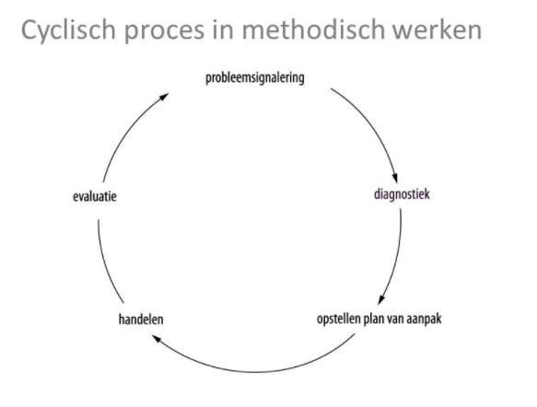
methodisch handelen (mz BOEK METHODIEK EN BEGELEIDEN VOOR mz ZORG BLZ 14 T/M 19):

Slide 11
Ruimte voor vragen over de opdrachten en je art journal

Slide 12
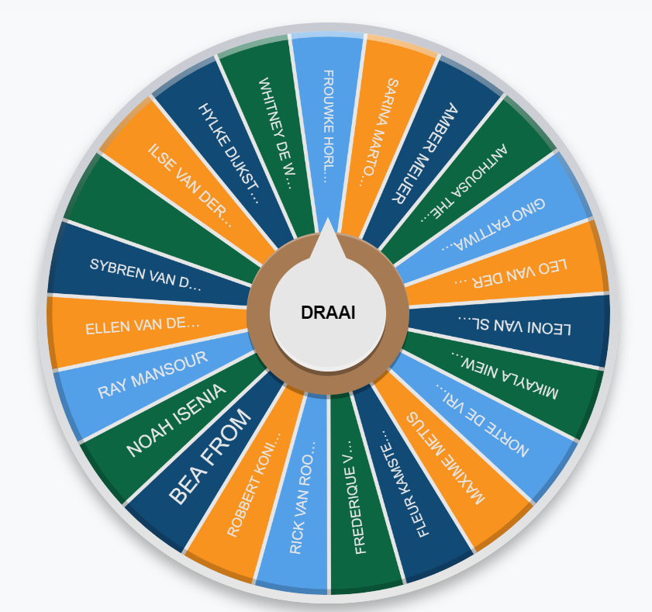
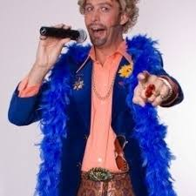
En dan nu tijd voor een korte quiz met 10 vragen/stellingen -bonuswheel-

Slide 13
TOT DE VOLGENDE PERIODE! We zien elkaar weer online op woensdag 18 November – 10:00 uur of…jullie hebben een fysieke les druktechnieken a la werkman houd je mail in de gaten!

